Slide 1

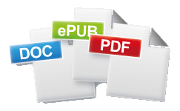

Slide 2
Was ist Produce & Publish?
Plattform für Web-to-Print und
automatischen Satz
hoch-qualitatives PDF, EPUB, Word,
Open-Office, RTF
Eingabeformate: HTML oder XML
Styling: CSS
offene Architektur
plattform-unabhängig

Slide 3
Single-Source Multi-Channel Publishing
Produce & Publish
Word
Web
service
Vorlagen
PDF
Web
HTML
Stilvorlagen
Word
EMail
XML
Logos etc.
ODT
Export
Trenntabellen
EPUB
Dropbox
Grafiken
Importieren/Bearbeiten
Konvertieren
Publizieren
Zeichensätze
RTF
Print
HTML
S5

Slide 4
Features und Anwendungsfälle
Web-to-Print | Automatischer Satz
Layout-orientierte Dokumente Zusammenführung von Daten und Templates Alternative zu teuren Web-to-Print Lösungen für einfache bis mittelkomplexen Layouts | vergleichbar mit TeX Fussnoten, Randziffern Mehrsprachigkeit/Unicode Spaltensatz Trenntabellen (mehrsprachig) LTR/RTL Unterstützung Tabellen (über mehrere Seiten) Bilder, Bildunterschriften Tabellen-, Grafikverzeichnisse Index-Generierung automatisches Inhaltsverzeichnis Deckseiten PDF Bookmarks sehr hohe PDF Qualität

Slide 5
Produce & Publish (aktuell, Plone)
P&P Authoring Environment
Editing | Assets Mgmt.| Conversion Mgmt.
P&P Server
PDF
  PrinceXML
EPUB
  Calibre
DOCX | RTF
  XMLMind
P&P Client Connector
Aggregation | Conversion
XML-RPC
Plone
ZODB

Slide 6

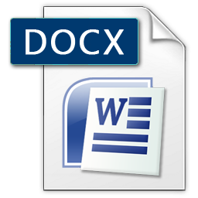

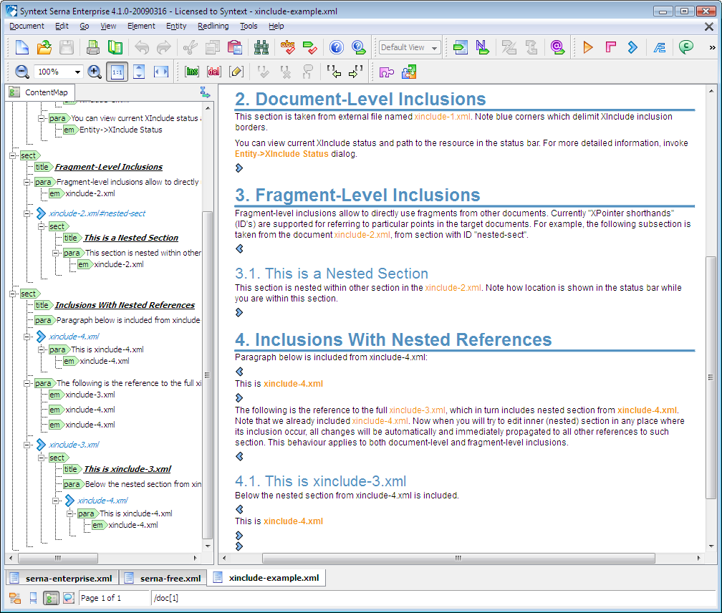
Produce & Publish Vision in 2012
<?xml?>

Slide 7
Produce & Publish „Cloud Edition“
Application
Plone | Pyramid | Kotti
P&P Server
PDF
  PrinceXML
  PDFReactor
  Antennahouse
  Formatter V6
EPUB
  Calibre
P&P Foundation (Python)
Content | Project | Conversion
XML-RPC
Storage (Python)
LocalFS | Amazon S3 | Dropbox
SFTP | Google Drive

Slide 8
Produce & Publish „Cloud Edition“
verbesserte Konvertierung von DOCX nach HTML/XML
<?xml?>
vorzugsweise XML-basiert (Docbook)
HTML5
besserer WYSIWYG Editor (Web)
beliebiger Desktop-Editor (Cloud Storage)
bessere EBook Konvertierung und Unterstützung
EPUB3? iBooks Author?

Slide 9

Vielen Dank für
Ihre Aufmerksamkeit

